Slide 1

Doctorado en Ingeniería (DocIng) Doctorado en Modelamiento Matemático Aplicado (DM₂A)
Computación Científica II: Introducción a Estructura de Datos no Lineales
Profesor: Dr. Ruber Hernández García

Slide 2

Contenido
Grafo: definición, operaciones e implementaciones.
Árbol Binario de Búsqueda: definición y operaciones definidas.
Heaps: definición y operaciones definidas.

Slide 3
Grafo
Definición, operaciones e implementaciones

Slide 4
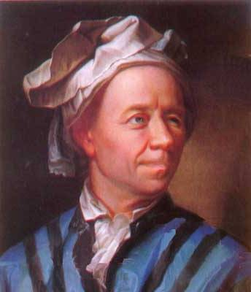
“Mejor que de nuestro juicio, debemos fiarnos del cálculo algebraico”
Leonhard Euler (1707-1783)

Slide 5
Principales aportes de Euler
Primero en emplear la notación f(x).
El número e como límite de una sucesión.
Series de Fourier y Ecuaciones de Euler-Lagrange.
Ecuaciones diferenciales.
Geometría.
Series Infinitas.
Problema de los puentes Königsberg.

Slide 6

Problema de los Puentes de Königsberg
Dos islas en el río Pregel, que cruza Königsberg, se unen entre ellas y con la tierra firme mediante siete puentes. ¿Es posible dar un paseo empezando por una cualquiera de las cuatro partes de tierra firme, cruzando cada puente una sola vez y volviendo al punto de partida?

Slide 7
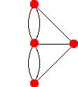
Problema de los Puentes de Königsber. Solución del problema
Euler enfocó el problema representando cada parte de tierra por un punto y cada puente, por una línea, uniendo los puntos que se corresponden.
Consigue demostrar que el grafo asociado al esquema de puentes de Königsberg no tiene solución. Escribe el primer artículo sobre teoría de grafos en 1736.

Slide 8
Imagínenos tres personas cualesquiera, A, B y C.
Donde A sea amigo de B, B sea amigo de C y C sea amigo de A.
¿Cómo quedaría representada esta relación de amistad entre A, B y C?
A
Es Amigo
B
Es Amigo
Es Amigo
C

Slide 9
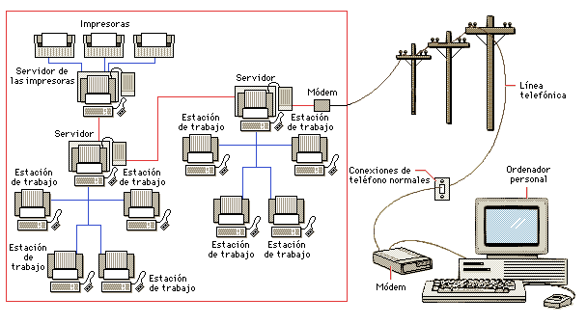
¿Pueden citar otros ejemplos que se puedan representar mediante un grafo?
Redes de computadoras.
Carreteras en una ciudad.

Slide 10
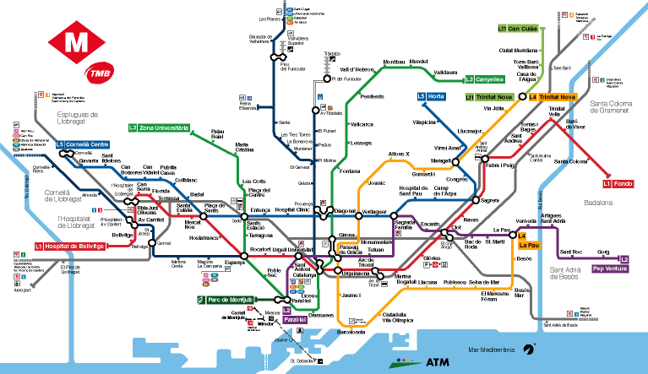

Slide 11

Definición y Terminologías
¿Pueden mencionar algunas características comunes presentes en los ejemplos anteriores?
Conjunto de objetos. (vértices)
Interrelaciones entre los objetos. (aristas)
Existencia de ciclos relacionales. (ciclos y caminos)

Slide 12

Definición y Terminologías
Definión informal:
Conjunto de objetos llamados vértices o nodos unidos por enlaces llamados aristas o arcos, que permiten representar relaciones binarias entre elementos de un conjunto.

Slide 13
Grafo. Definición formal
Un grafo G es un par
G = (V, A) donde V es un conjunto finito de elementos que se denominan Vértices y A es un conjunto de pares no ordenados <x,y>, donde x∈V y y∈V, denominados Aristas o Arcos.

Slide 14
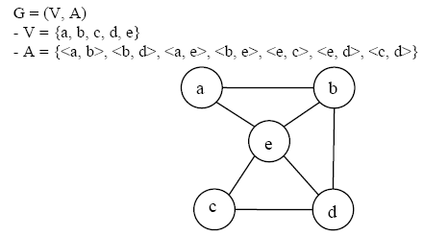
Grafo. Ejemplo

Slide 15
Definición de Digrafo o Grafo Dirigido
Un grafo dirigido G es un par G = (V, A) donde V es un conjunto finito de elementos que se denominan Vértices y A es un conjunto de pares ordenados <x,y>, donde x∈V y y∈V, denominados Aristas o
Arcos dirigidos.

Slide 16
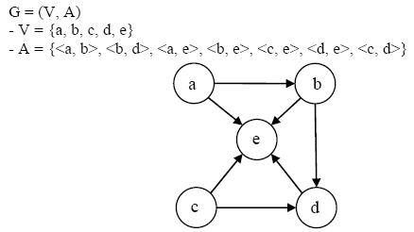
Grafo Dirigido. Ejemplo

Slide 17
Definición de Grafo Ponderado
Un grafo ponderado G es un par G = (V, A) donde V es un conjunto finito de elementos que se denominan Vértices, A es un conjunto de pares no ordenados <x,y>, donde x∈V y y∈V, denominados Aristas o
Arcos, donde a cada elemento de A (a cada arista) se le asocia un valor real positivo.

Slide 18
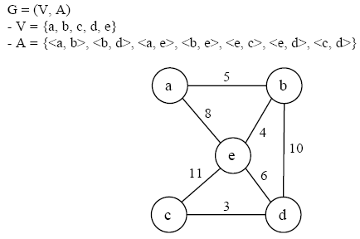
Grafo Ponderado. Ejemplo

Slide 19

Definición y Terminologías
Vértices Adyacentes.
Caminos. Longitud de un Camino.
Camino Simple.
Ciclos. Bucles
Grafo conexo.

Slide 20
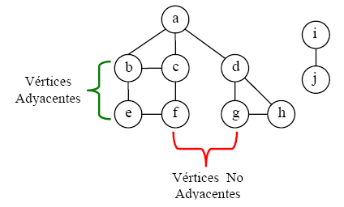
Vértices Adyacentes
En un grafo G = (V, A), un vértice y es adyacente a otro vértice x si el par <x,y> es una arista del grafo G.

Slide 21
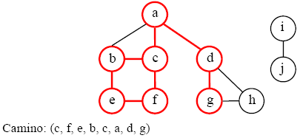
Camino
En un grafo G = (V, A) un camino de longitud n (n ≥ 0) es una sucesión de vértices v0, v1, …, vn donde cada vértice vk es adyacente vk-1 para 1 ≤ k ≤ n. En este caso se dice que el camino va de v0 a vn.
Notes:
La longitud de un camino es el número de arcos que lo componen.

Slide 22
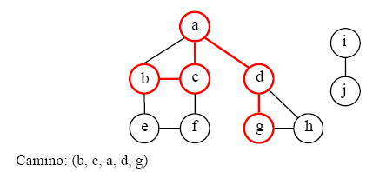
Camino Simple
Un camino es simple si los vértices que lo componen son distintos excepto posiblemente el primero y el último.

Slide 23
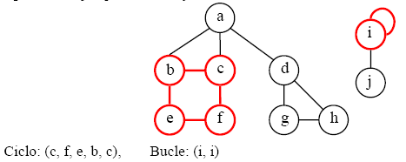
Ciclos. Bucles
Es un camino que empieza y acaba en el mismo vértice. Los ciclos de longitud 1 se denominan bucles.

Slide 24
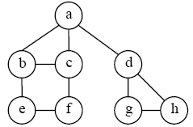
Grafo conexo (conectado)
Un grafo es conexo si existe al menos un camino de cualquier vértice a cualquier otro.

Slide 25
Operaciones y Servicios de Grafo
EsVacio(): Lógico
NumeroDeVertices(): Int
NumeroDeAristas(): Int
EstaElArco(v1,v2): Lógico
AdyacentesA(v1): Lista
InsertarVertice(X)
EliminarVertice(X)
InsertarArco(v1,v2)
EliminarArco(v1,v2)
EsConexo(): Lógico
MenorCamino(v1,v2): Lista

Slide 26
Implementación de Grafo
Debe proveer:
Estructuras para almacenar las informaciones contenidas en cada uno de los vértices.
Estructuras para almacenar las relaciones entre los vértices.

Slide 27
Implementación de Grafo
Lista de Vértices – Matriz de Adyacencia
Una lista donde se almacenan las informaciones de los vértices del grafo
Una matriz que describe la existencia o no de una arista para cualquier par de vértices.

Slide 28
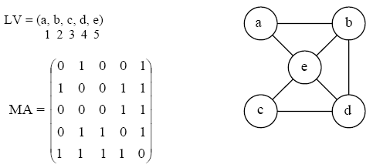
Lista de Vértices – Matriz de Adyacencia

Slide 29
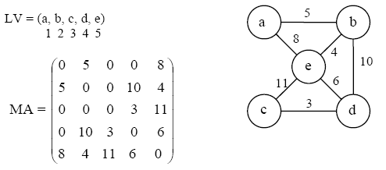
Lista de Vértices – Matriz de Adyacencia para grafo ponderado

Slide 30
Implementación de Grafo
Lista de Vértices – Lista de Adyacencia
Una lista donde se almacenan las informaciones de los vértices del grafo.
Una lista que almacena, para cada uno de los vértices del grafo, los vértices adyacentes a él.

Slide 31
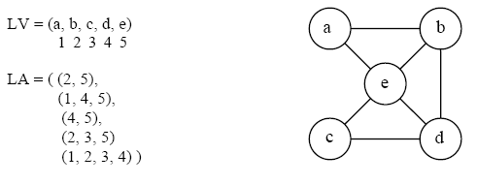
Lista de Vértices – Lista de Adyacencia

Slide 32
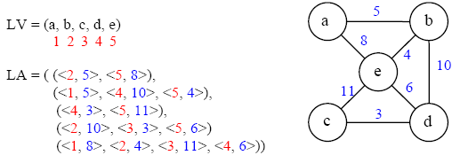
Lista de Vértices – Matriz de Adyacencia para grafo ponderado

Slide 33
Árbol Binario de Búsqueda
Definición y operaciones

Slide 34

Algoritmos de Búsqueda
Búsqueda secuencial en un arreglo.
Búsqueda secuencial en un arreglo ordenado.
Búsqueda binaria en un arreglo ordenado.

Slide 35
Búsqueda Secuencial vs Binaria
La búsqueda secuencial en un arreglo es un O(n).
La búsqueda binaria en un arreglo es un O(log n).
Las operaciones de inserción y eliminación siguen siendo un O(n).

Slide 36
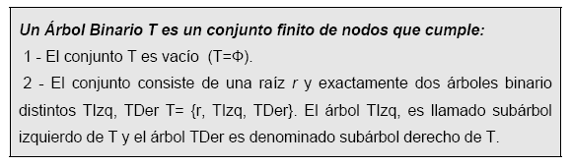

Slide 37
Árbol Binario de Búsqueda
Se define como un árbol binario vacío o que cumple las siguientes condiciones:
Cada elemento del subárbol izquierdo es menor que la raíz.
Cada elemento del subárbol derecho es mayor que la raíz.
Tanto el subárbol izquierdo como el subárbol derecho son árboles binarios de búsqueda.

Slide 38
Árbol Binario de Búsqueda
Además debe cumplir con las siguientes propiedades:
Cumple con la definición de Árbol Binario.
Las raíces de los nodos en el árbol tienen que ser comparables y se puede establecer un orden entre ellas.
No existen elementos repetidos.

Slide 39
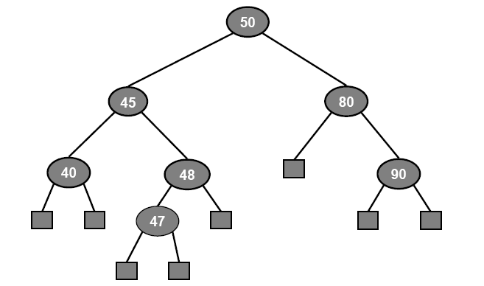
Árbol Binario de Búsqueda. Ejemplo.
Notes:
Poner contraejemplo

Slide 40
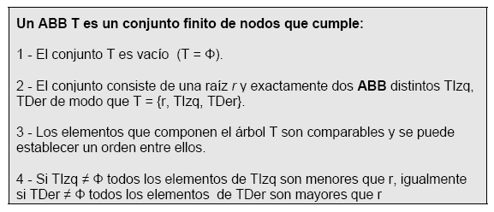
Árbol Binario de Búsqueda. Definición formal

Slide 41
Operaciones y Servicios de ABB
Son un caso particular de los árboles binarios.
Mantienen la mayoría de sus operaciones.
No debe dar acceso a los métodos AdicionarIzq() o AdicionarDer().
Agregar nodos al árbol será sólo responsabilidad del propio ABB.

Slide 42
Operaciones y Servicios de ABB
Búsqueda.
Inserción.
Eliminación. (Sucesor y Antecesor)

Slide 43
Búsqueda en ABB
Búsqueda del 48:
50
45
40
48
80
90
47
48 < 50

Slide 44
Búsqueda en ABB
Búsqueda del 48:
50
45
40
48
80
90
47
48 > 45

Slide 45
Búsqueda en ABB
Búsqueda del 48:
50
45
40
48
80
90
47
48 = 48

Slide 46
Búsqueda en ABB
Búsqueda del 93:
50
45
40
48
80
90
47
93 > 50

Slide 47
Búsqueda en ABB
Búsqueda del 93:
50
45
40
48
80
90
47
93 > 80

Slide 48
Búsqueda en ABB
Búsqueda del 93:
50
45
40
48
80
90
47
93 > 90

Slide 49
Búsqueda en ABB
Búsqueda del 93:
50
45
40
48
80
90
47
93 ?

Slide 50
Búsqueda en ABB. Algoritmo
Buscar(X)
Si el árbol es vacío entonces devolver falso.
Si el elemento X a buscar es la raíz del árbol devolver verdadero.
Si el elemento X es mayor que la raíz entonces Buscar a X en el subárbol derecho.
Si el elemento X es menor que la raíz entonces Buscar a X en el subárbol izquierdo.

Slide 51
Inserción en ABB. Condiciones
Solo puede ocupar una posición específica.
No puede repetirse.

Slide 52
Búsqueda en ABB
Inserción del 93:
50
45
40
48
80
90
47
93 > 50

Slide 53
Búsqueda en ABB
Inserción del 93:
50
45
40
48
80
90
47
93 > 80

Slide 54
Búsqueda en ABB
Inserción del 93:
50
45
40
48
80
90
47
93 > 90

Slide 55
Búsqueda en ABB
Inserción del 93:
50
45
40
48
80
90
47
93 ?

Slide 56
Búsqueda en ABB
50
45
40
48
80
90
47
93
Inserción del 93:

Slide 57
Inserción en ABB
La no existencia de un elemento se concluye cuando en el proceso recursivo se llega a un árbol vacío.
En todos los casos siempre se realiza la inserción de una hoja y nunca la de un nodo intermedio.

Slide 58
Inserción en ABB. Algoritmo
Insertar(X):
Se crea un árbol con 2 hijos vacíos que tiene como raíz a X.
Se “busca” el elemento a insertar.
Buscar a X en el árbol si el elemento es encontrado se devuelve falso o se lanza una excepción.
Si el elemento no es encontrado se agrega como hijo del ultimo árbol no vacío en el cual se chequeó en la búsqueda.

Slide 59
Sucesor y Antecesor en ABB

Slide 60
Sucesor en ABB
Sucesor(X)
Si un elemento x tiene hijo derecho distinto del vacío es porque hay elementos mayores que él, recordando que por la propia estructura de ABB al moverse a la izquierda estamos caminando hacia elementos menores, entonces el hijo más izquierdo del subárbol derecho de X, será su sucesor.

Slide 61
Sucesor en ABB
Sucesor(X)
Si el elemento X no tiene hijo derecho, el sucesor, si está, se encontrará hacia arriba en el árbol y será el primer nodo que tenga a X en su subárbol izquierdo. Si se llega a la raíz y no se ha cumplido esto es porque el elemento no tiene sucesor en el árbol.

Slide 62
Antecesor en ABB
Antecesor(X)
Si el elemento X tiene hijo izquierdo distinto del vacío es porque hay elementos menores que él, recordando que por la propia estructura de ABB al moverse a la derecha estamos caminando hacia elementos mayores, entonces el hijo más a la derecha del subárbol izquierdo de X será su antecesor.

Slide 63
Antecesor en ABB
Antecesor(X)
Si el elemento X no tiene hijo izquierdo el antecesor, si está, se encontrará hacia arriba en el árbol y será el primer nodo que tenga a X en su subárbol derecho. Si se llega a la raíz y no se ha cumplido esto es porque el elemento no tiene antecesor en el árbol.

Slide 64
Eliminación en ABB. Restricciones
Todo nodo debe seguir teniendo 2 hijos.
Se debe cumplir la regla 4 de la definición.

Slide 65
Eliminación en ABB
Casos a valorar para la eliminación:
El elemento a eliminar esta en un nodo que no posee dos hijos diferentes del árbol vacío.
El elemento a eliminar esta en un nodo que posee dos hijos diferentes del árbol vacío.

Slide 66
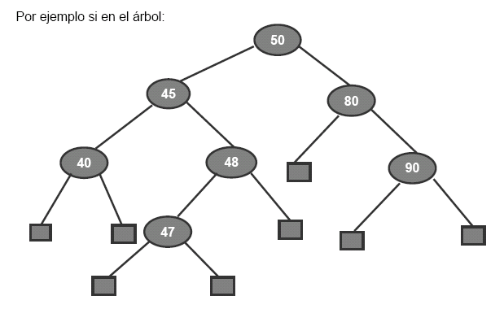
Eliminación en ABB
Caso 1: Eliminar 48

Slide 67
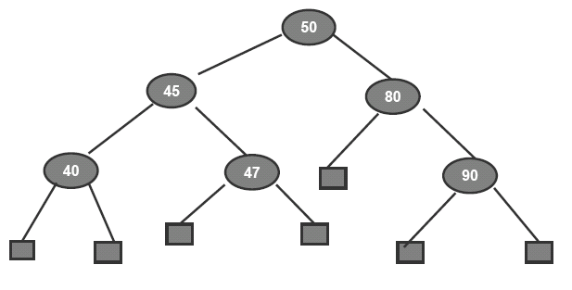
Eliminación en ABB
Caso 1: Eliminar 48

Slide 68
Eliminación en ABB
Cuando se quiere eliminar un elemento que tiene al menos un hijo distinto del vacío la estrategia a seguir va ser solo conectar a su hijo no vacío con su padre donde mismo él estaba conectado.

Slide 69
Eliminación en ABB
Caso 2: Eliminar 50

Slide 70
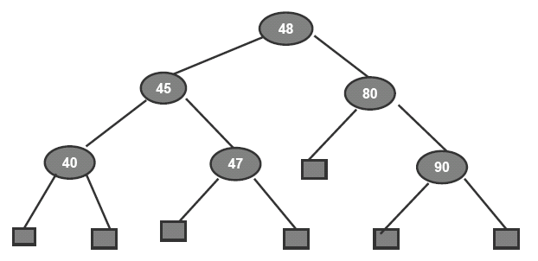
Eliminación en ABB
Caso 2: Eliminar 50
Variante 1:

Slide 71
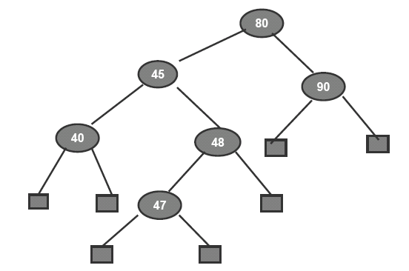
Eliminación en ABB
Caso 2: Eliminar 50
Variante 2:

Slide 72
Eliminación en ABB
Cuando se quiere eliminar un elemento que tiene los dos hijos distintos del vacío la estrategia a seguir va ser colocar en su posición al sucesor o al antecesor del elemento a borrar.

Slide 73
Eliminación en ABB
Eliminar(X):
Buscar el elemento.
Si tiene al menos un hijo igual al vacío: pasa a ser hijo del padre de X en la misma posición en que se encontraba X.
Si el elemento tiene 2 hijos: se pone el valor del sucesor en la raíz del árbol que contenía a X y se elimina de su antigua posición. (En este paso se podía haber sustituido el elemento por su antecesor también).

Slide 74
Operaciones y Servicios de ABB
EsVacio(): Lógico
Raiz(): T
DevolverIzquierdo(): Arbol
DevolverDerecho(): Arbol
Buscar(X): Lógico
Insertar(X)
Eliminar(x)

Slide 75
Heaps
Definición y operaciones

Slide 76
Heap: definición general
Es una estructura de datos basada en un árbol binario balanceado que permite la implementación de colas con prioridad.
El elemento más prioritario (valor más pequeño o mayor) siempre se encuentra en la raíz.
Debe cumplir dos condiciones básicas:
Orden invariante de Heap
Forma invariante

Slide 77
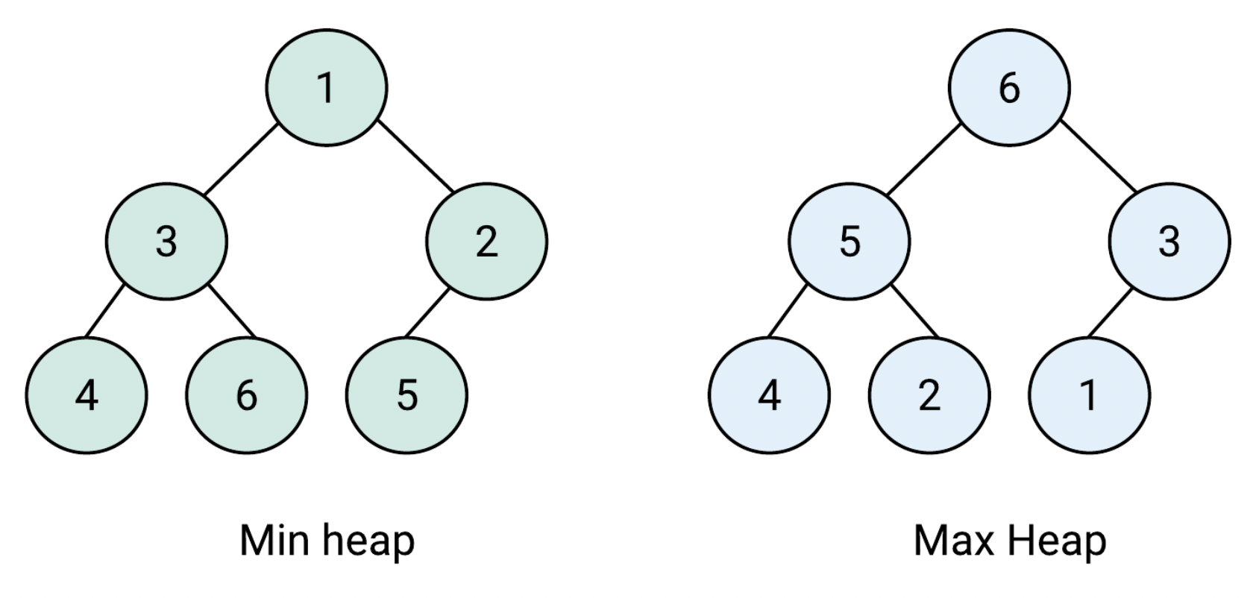
Orden invariante de Heap
El orden invariante garantiza que el nodo con mayor prioridad se encuentra en la raíz, en dos formas diferentes:
Min-Heap: El valor de un nodo en el árbol es menor o igual que todos los valores de sus hijos.
Max-Heap: El valor de un nodo en el árbol es mayor o igual que todos los valores de sus hijos.

Slide 78

Forma invariante
La forma de un Heap está completamente determinada por la cantidad de elementos que contiene.
Esta restricción indica que el árbol se llena nivel por nivel de izquierda a derecha.

Slide 79

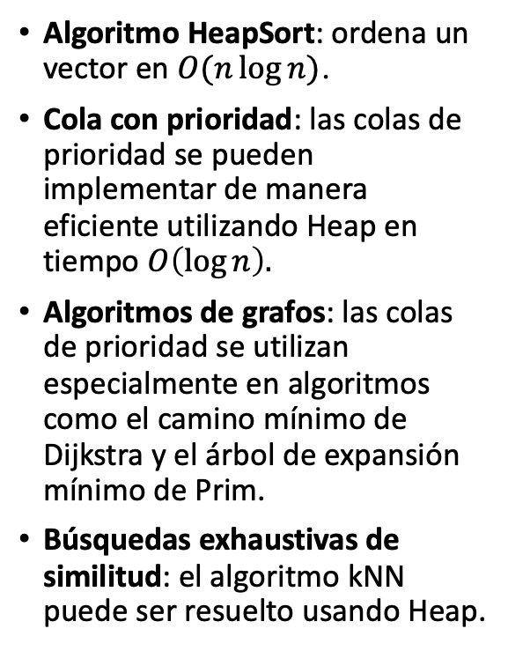
Algunas aplicaciones
Algoritmo HeapSort: ordena un vector en $O(n\log{n})$.
Cola con prioridad: las colas de prioridad se pueden implementar de manera eficiente utilizando Heap en tiempo $O\left(\log{n}\right).$
Algoritmos de grafos: las colas de prioridad se utilizan especialmente en algoritmos como el camino mínimo de Dijkstra y el árbol de expansión mínimo de Prim.
Búsquedas exhaustivas de similitud: el algoritmo kNN puede ser resuelto usando Heap.

Slide 80
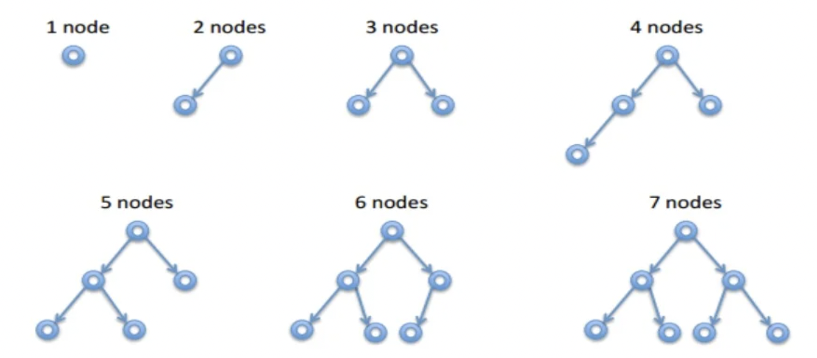
Inserción en Heap
Se debe cumplir con las dos restricciones enunciadas.

Slide 81
Inserción en Heap
Insertar(X):
Insertar el elemento en la posición que corresponda según la forma invariante.
Si al insertar el elemento viola la condición de orden invariante, se debe intercambiar por el nodo padre.
Se repite el paso 2 hasta que se cumpla la condición de orden invariante o hasta llegar a la raíz.

Slide 82
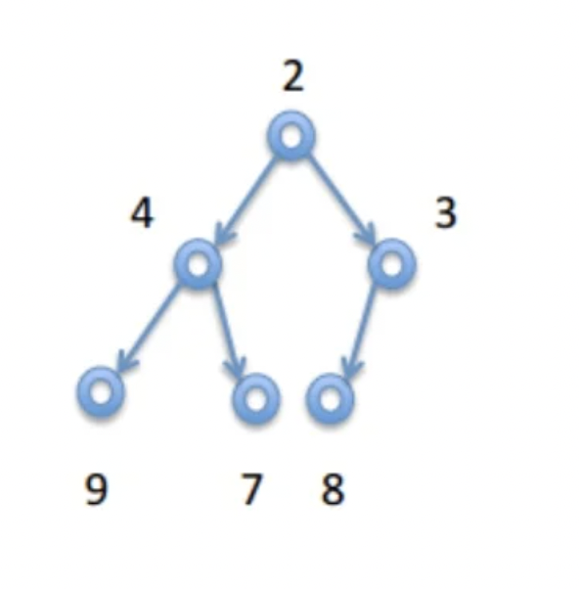
Inserción en Heap
Insertar el elemento 1

Slide 83
Eliminación en Heap
Eliminar():
Devolver y eliminar la raíz.
Intercambiar el último nodo insertado en la raíz.
Evaluar la condición de orden invariante, e intermbiar con los hijos por el nodo de menor/mayor prioridad.
Repetir el paso 2 hasta que se cumpla la condición de orden invariante o hasta llegar a una hoja.

Slide 84
Eliminación en Heap

Slide 85
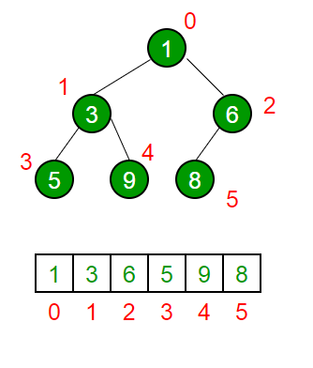
Implementación de Heap mediante Arreglo
Para realizar una implementación de Heap utilizando arreglos, se aprovecha el hecho de que para cada nodo i se cumple que:
La posición de la raíz siempre será 0.
La posición del hijo izquierdo es 2*i+1.
La posición del hijo derecho es 2*i+2.
La posición del padre es (i-1)//2, utilizando división entera.

Slide 86
Para seguir aprendiendo…
Tutorial de Estructura de Datos en Python: https://bit.ly/3RZzrcy

